Slide 1
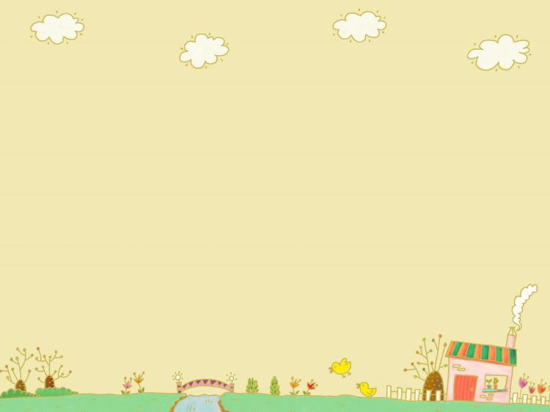
PHÒNG GIÁO DỤC VÀ ĐÀO TẠO QUẬN GÒ VẤP
TRƯỜNG MẦM NON HOA QUỲNH
Giáo án phát triển ngôn ngữ
Đề tài: Đôi bạn tốt
GV: Nguyễn Thị Cẩm Ly
Lứa tuổi: 3- 4 tuổi
Mục đích yêu cầu: Trẻ nghe hiểu nội dung chuyện “Đôi bạn tốt”

Slide 2
*Tiến hành:
Hoạt động 1: Cô kết hợp với powerpoint
Và đặt câu hỏi định hướng…

Slide 3
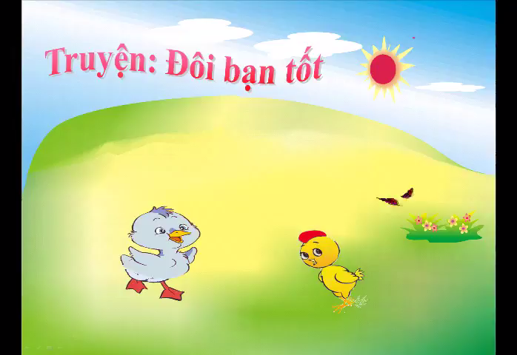

Slide 4
Hoạt động 2: Cô kể bằng tranh và đàm thoại :

Slide 5
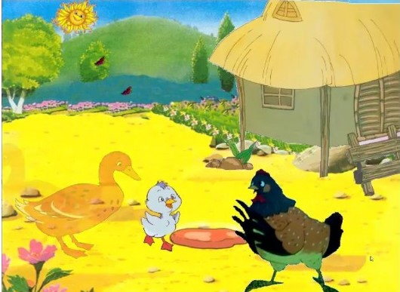

Slide 6
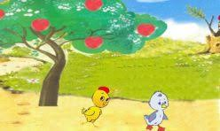

Slide 7
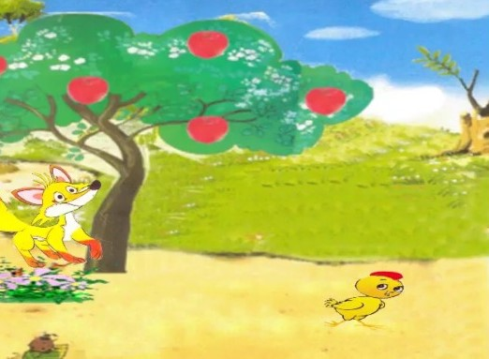

Slide 8
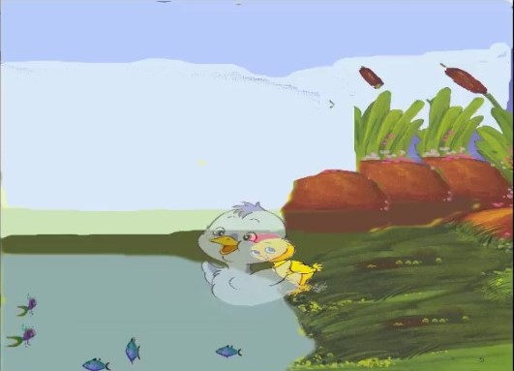

Slide 9
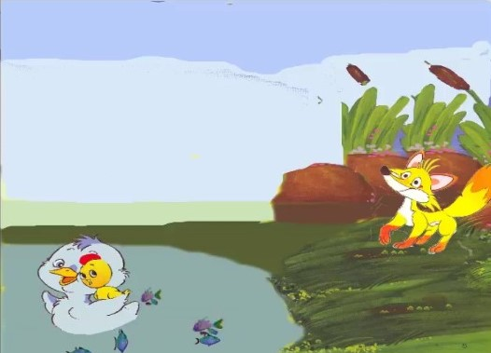

Slide 10
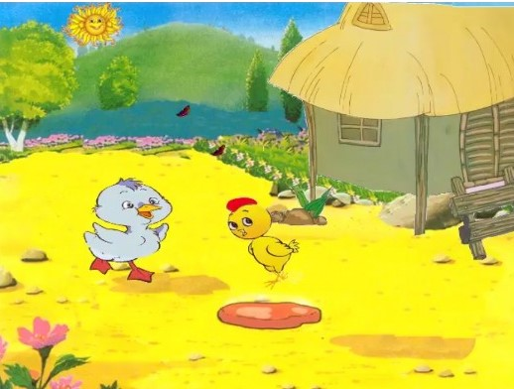

Slide 11
*Hoạt động 3:
+ Nhóm trẻ chưa biết : cô kể lại chuyện cho trẻ nghe và hiểu nội dung chuyện
-> gợi hỏi để trẻ nói tên nhân vật trong chuyện.
+ Nhóm trẻ đã biết : trẻ hiểu nội dung chuyện và nói được tên nhân vật trong chuyện.
-Trò chơi “gà và vịt”, trẻ chọn rối kết nhóm theo nhân vật

Slide 12
Kính chuùc Quyù Thaày Coâ
Maïnh khoûe – Haïnh phuùc

